Slide 1
Rendimiento
- Ana Esmeralda Rodriguez Rodriguez
- Alejandro de Anda Martín
- José Partida Padilla

Slide 2
Descripción
En éste proyecto simularemos una inversión utilizando el modelo financiero SP500 y sacaremos los rendimientos que se obtuvieron en la inversión

Slide 3
Objetivo General
Calcular el rendimiento y la volatilidad de la inversión dependiendo la tasa de interés, Tasa de préstamo y Monto inicial.

Slide 4
Objetivos Especificos
Determinar la tasa de rendimiento
Obtener el monto final de la inversión
Conocer la volatilidad de la inversión

Slide 5
Simulaciones
Seleccionamos un monto inicial y le agregamos una cantidad prestada con la tasa de préstamo, a este valor sumado le llamamos monto disponible el cual se invirtió y dependiendo del rendimiento de bolsa fue el valor del subtotal. Al tener el subtotal le restamos la tasa de interés de nuestro préstamo para obtener el monto final. Al final obtuvimos la tasa de rendimiento con los valores del monto final y el monto inicial.
Primero se hizo con un rendimiento de bolsa de 12%, después se uso monte-carlo para obtener números aleatorios con una media de 12 y una desviación estándar de .20

Slide 6
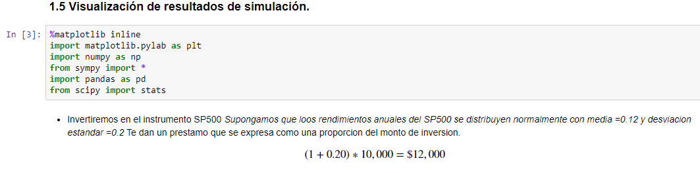

Slide 7
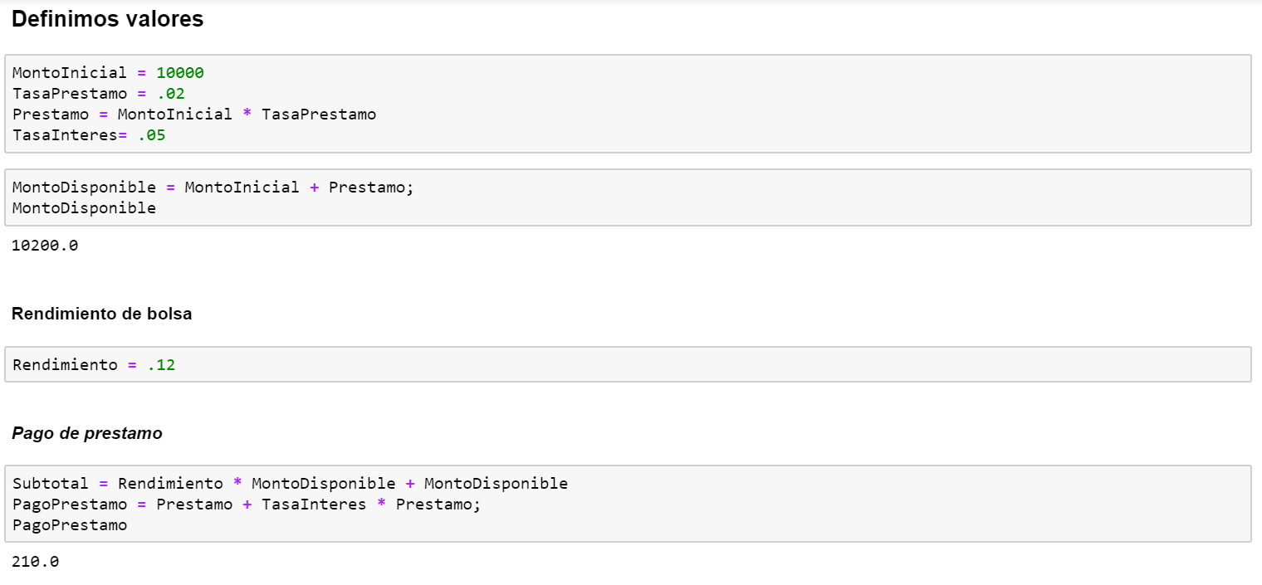

Slide 8
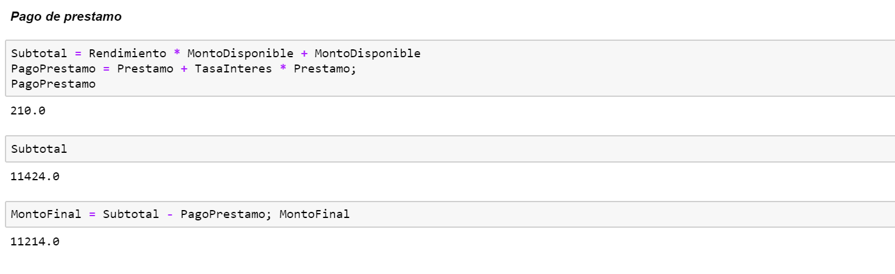
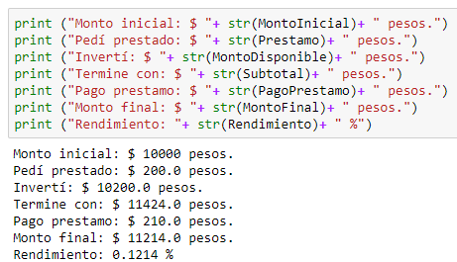

Slide 9
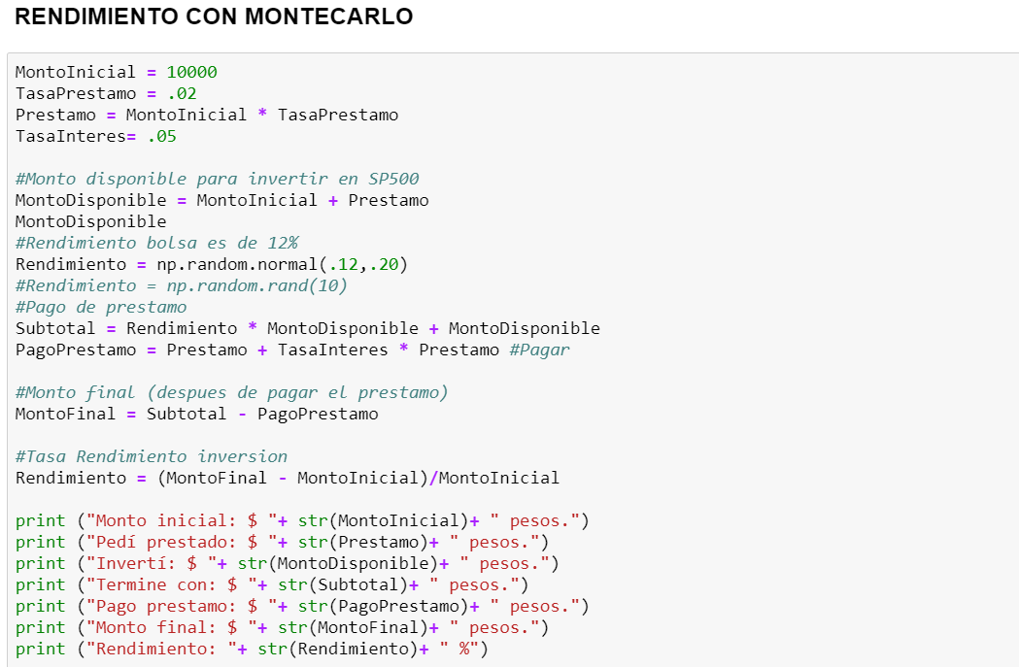
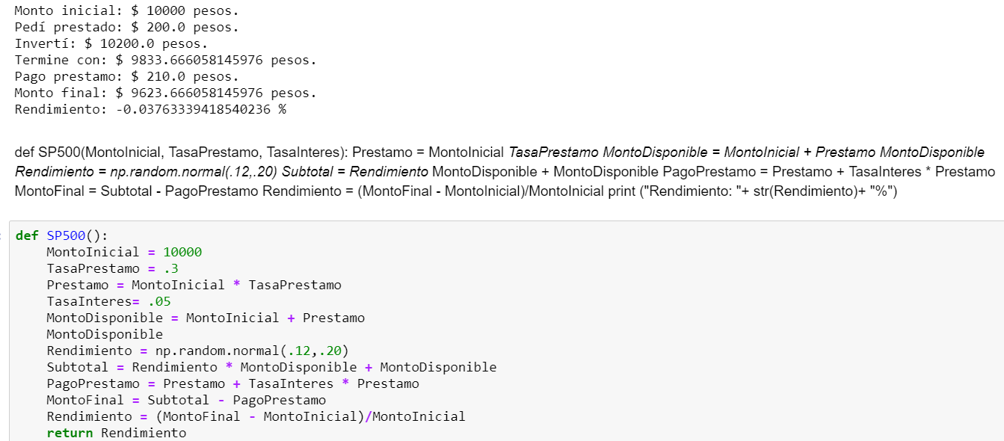

Slide 11
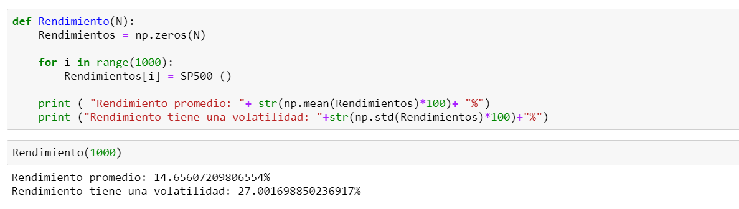

Slide 12
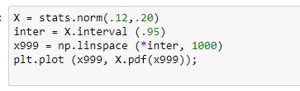
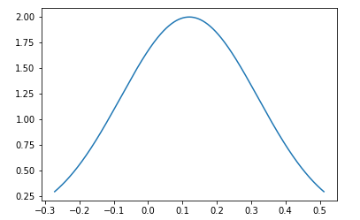

Slide 13
Conclusiones
Usando una distribución normal en el rendimiento la volatilidad es menor.

Slide 14
Bibliografía
Morales, V. V. (Marzo de 2012). Economipedia.
Obtenido de http://economipedia.com/definiciones/apalancamiento-financiero.html

